Slide 1
Smart Systems 2022-21
Robotwagentje Analyse
door Bavo Debraekeleer

Slide 2
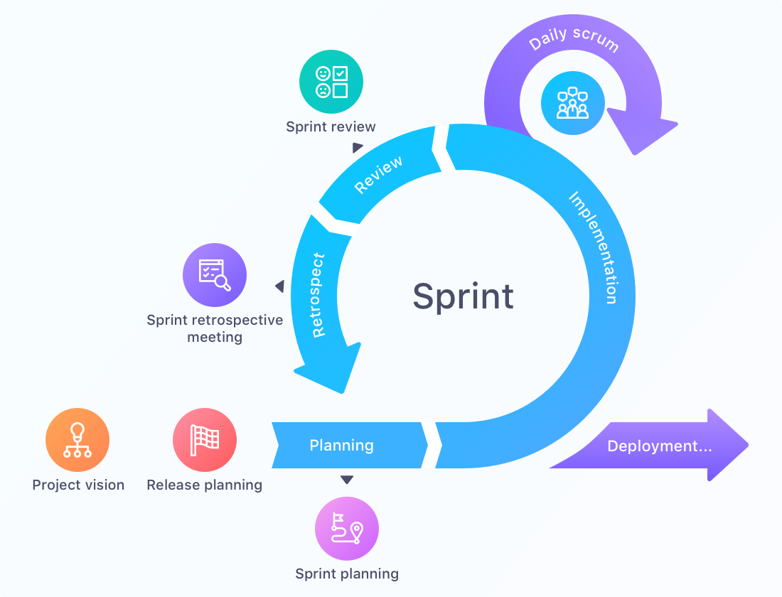
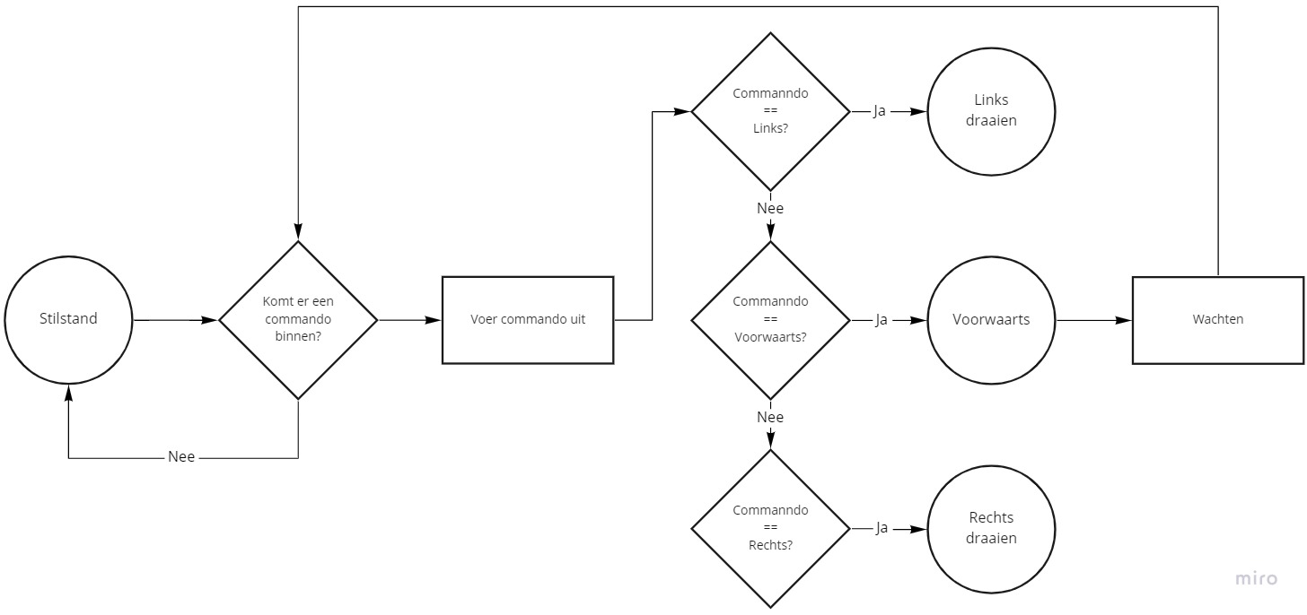
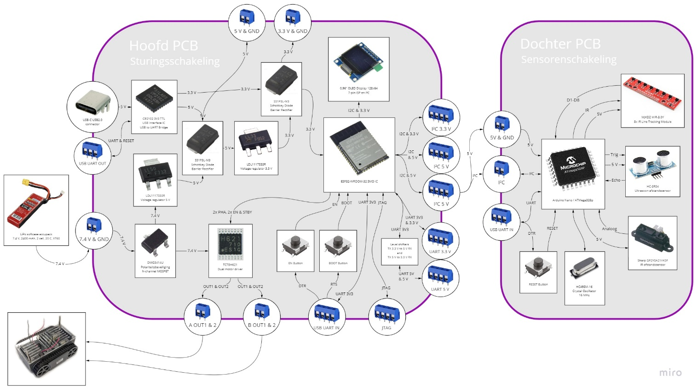
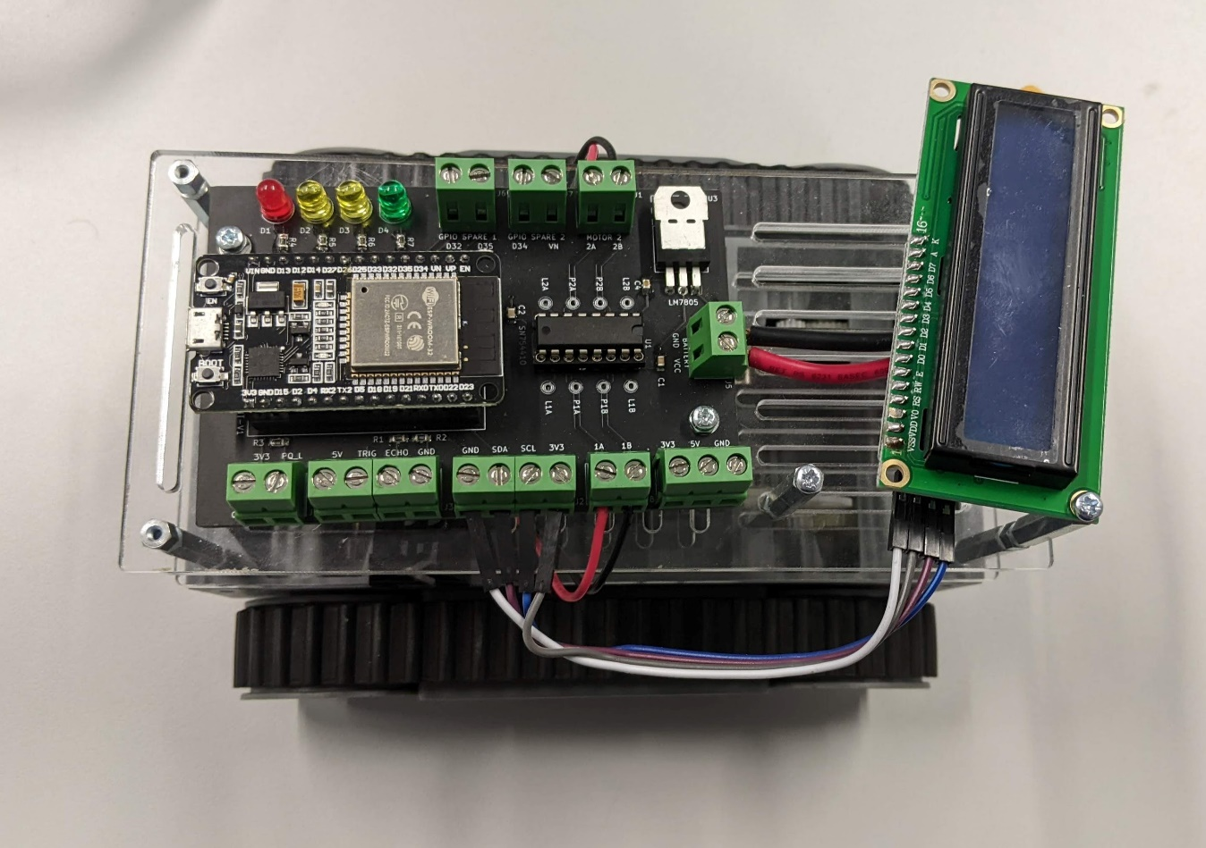
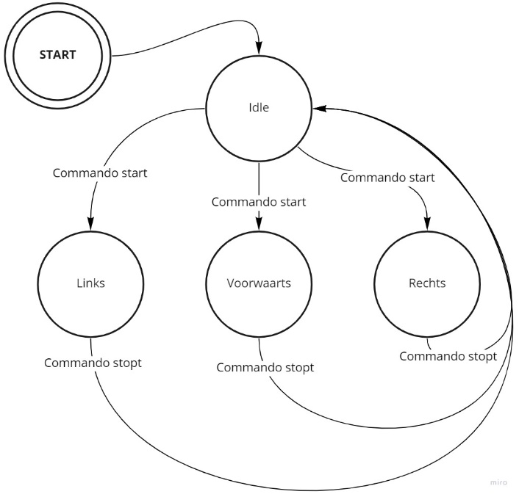
Overzicht
Probleemstelling
Hardware Analyse
Software Analyse
Release Plan
Notes:
2
2

Slide 3
Probleemstelling
As-Is Situatie
To-Be Situatie
Mindmap

Slide 4


As-Is Situatie
Eén grote PCB
Through hole compenten
Enkel ultrasoon sensor
LCD scherm

Slide 5
b) To-Be Situatie - Opdracht doelen
Sensoren toepassen in een praktische schakeling.
Voldoende materiaal genereren voor gebruik in het eerste jaar.
Besturing voorzien.

Slide 6
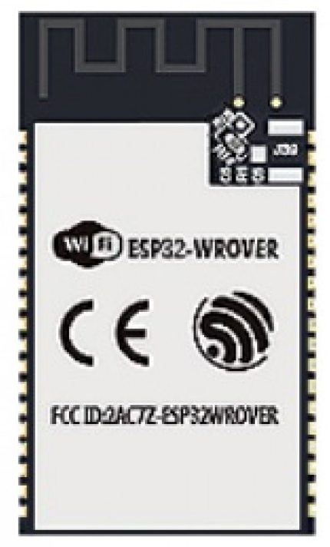
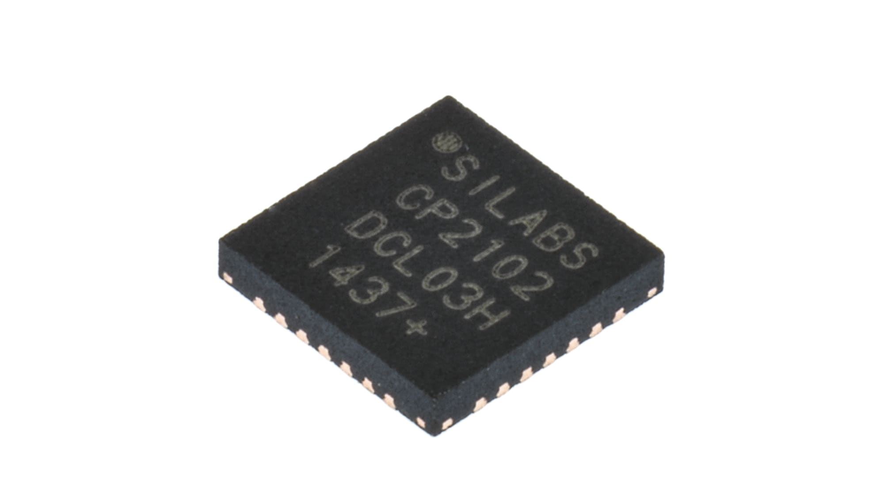
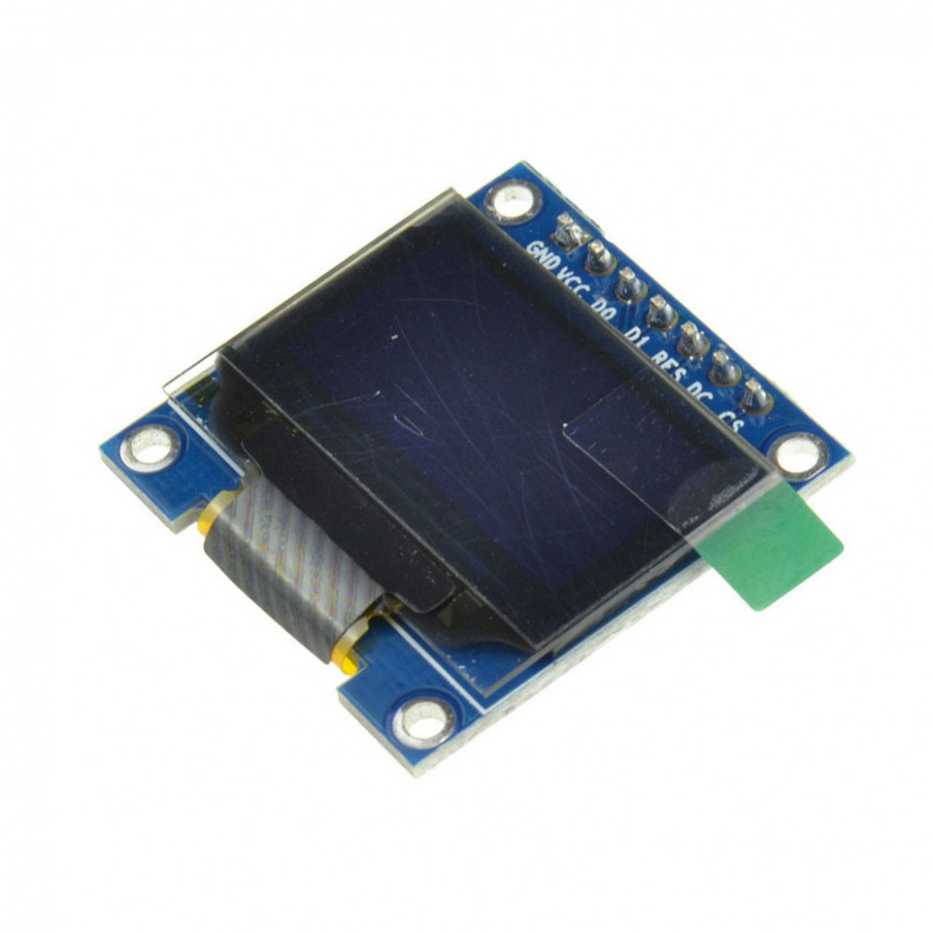
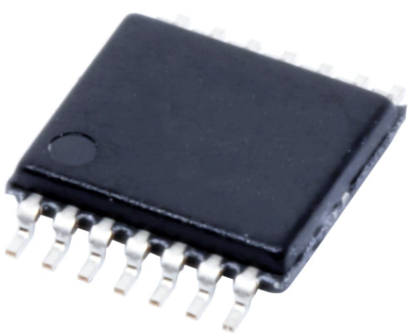
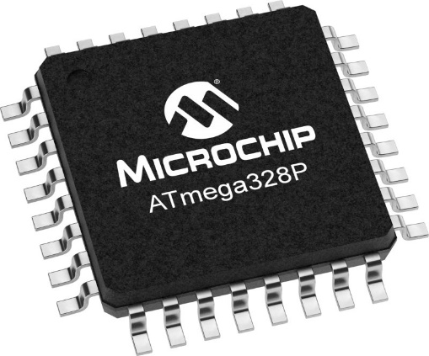
b) To-Be Situatie - Vereisten
Opdeling in twee PCB’s
Sturingsschakeling
Sensorenscchakkeling
SMD componenten
Zelf integreren van MCU’s
ESP32-WROVER
ATMega328p
Ingebouwd OLED scherm

Slide 7
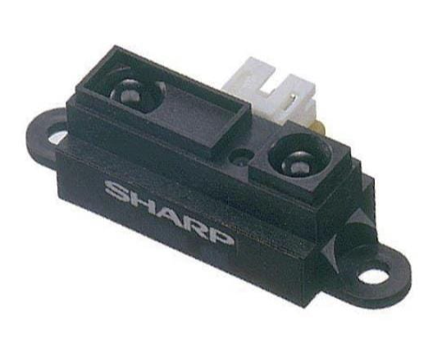
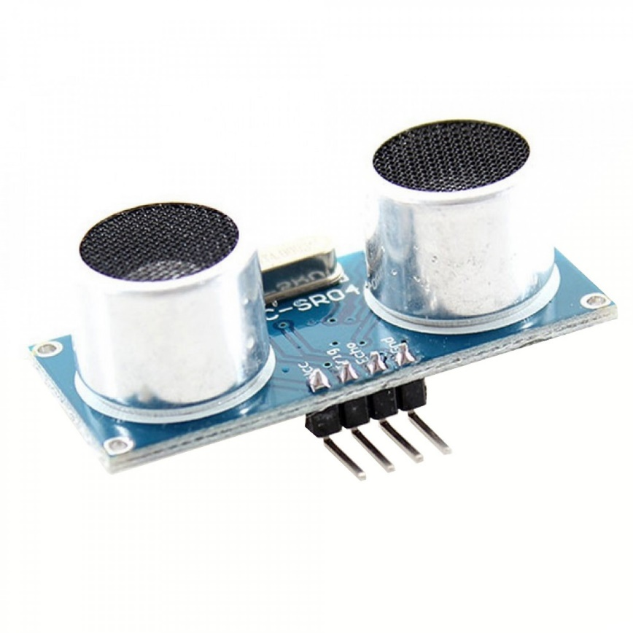
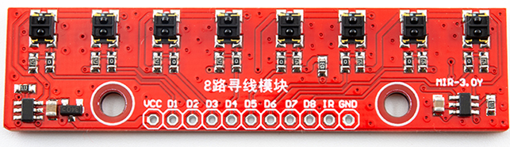
b) To-Be Situatie - Besturing
Manuele bediening mogelijkheid.
Automatisch rijden.
Volgens vast patroon rijden.
Adhv IR en Ultrasoon sensoren

Slide 8
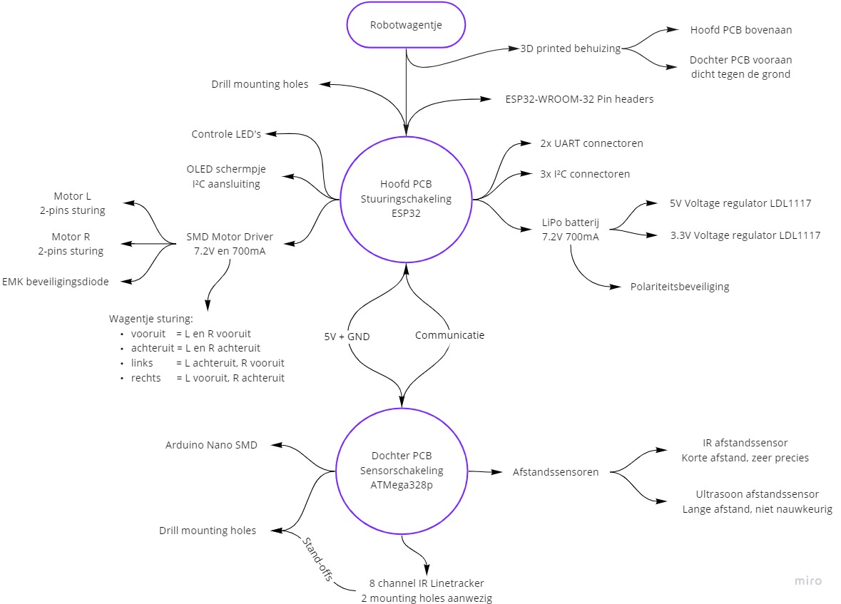
c) Mindmap

Slide 9
Hardware Analyse
Blokschema
Specificaties
Elektrische schema's
PCB ontwerp

Slide 10
a) Blokschema
1

Slide 11
b) Specificaties
1

Slide 12
c) Elektrische Schema’s
1

Slide 13
Software Analyse
Data Input/Output
Statedigrams
Flowcharts

Slide 14
a) Data Input/Output
1

Slide 15
b) Statediagrams
1

Slide 16
c) Flowcharts
1

Slide 17
Release Plan
Epics
Technical Stories
Sprints

Slide 18
a) Epics
1

Slide 19
b) Technical Stories
1

Slide 20
c) Sprints
1

Slide 21
Vragen?

